Slide 1



Slide 2
AKTUALIZACE POSTUPU
PRO POSUZOVÁNÍ ANALÝZY
NÁKLADOVÉ EFEKTIVITY
PharmDr. Matěj Haluska
Ing. Milan Vocelka
Státní ústav pro kontrolu léčiv
Oddělení hodnocení zdravotnických technologií
Praha, 17. 5. 2017

Slide 3
Úvod
Aktualizace postupu pro posuzování analýzy nákladové efektivity SP-CAU-028
  platné znění účinné od 31.3.2017
Cílem dokumentu je stanovit postup pro posuzování farmakoekonomického hodnocení předloženého ve správním řízení
Kompletní dokument dostupný na webu SÚKL http://www.sukl.cz/leciva/sp-cau-028

Slide 4
Osnova prezentace
Hodnocení a posuzování analýzy nákladové efektivity
Kdy se vyžaduje hodnocení nákladové efektivity
Definice nákladově efektivního postupu
Výběr typu analýzy a parametru přínosu
Doporučené postupy významných institucí
Specifické požadavky na analýzy nákladové efektivity dle metodiky SP-CAU-028

Slide 5
Vymezení pojmů: hodnocení vs. posuzování
Hodnocení nákladové efektivity
Posouzení analýzy nákladové efektivity
  činnosti, které vedou k vytvoření analýzy nákladové efektivity
    Rešerše dostupné evidence
    Sběr, vyhodnocení a syntéza dat
    Tvorba matematického modelu
    Vypracování dokumentace, včetně reportu
    Aktualizace těchto kroků v závislosti na dostupném poznání
    V angličtině odpovídá termínu assessment
  činnosti, které vedou k posouzení jednotlivých kroků předloženého hodnocení
    Důraz na jejich odůvodněnost, správnost a úplnost
    V angličtině odpovídá termínu critical appraisal

Slide 6
Kdy se hodnocení nákladové efektivity vyžaduje
(dle ustanovení § 15 odst. 8 zákona č. 48/1997 Sb.)
u LP/PZLÚ, které nejsou zařazeny do skupiny v zásadě terapeuticky zaměnitelných LP/PZLÚ podle ustanovení § 39c odst. 1 zákona č. 48/1997 Sb. a je žádáno o stanovení nebo změnu výše a podmínek úhrady
u LP/PZLÚ, u kterých je navrhováno preskripční nebo indikační omezení odlišně od LP/PZLÚ ve skupině v zásadě zaměnitelných terapeutických LP/PZLÚ
u LP/PZLÚ, u kterých je žádáno o stanovení nebo změnu další zvýšené úhrady a podmínek této úhrady podle ustanovení § 39b odst. 11 zákona č. 48/1997 Sb.
u LP/PZLÚ, u kterých je žádáno o zvýšení úhrady oproti základní úhradě (bonifikace podle ustanovení § 25 a následně vyhlášky 376/2011 Sb.)

Slide 7
Hodnocení nákladové efektivity se také vyžaduje
u neregistrovaného LP (tzv. off label indikace, indikace neuvedená v SPC) podle ustanovení § 39b odst. 3 zákona č. 48/1997 Sb.
u vysoce inovativních léčivých přípravků podle ustanovení § 39d zákona č. 48/1997 Sb., a to v řízení o stanovení nebo změnu dočasné i trvalé úhrady

Slide 8
Dále se nákladová efektivita hodnotí v případě
stanovení úhrady dle ustanovení § 39c odst. 2 písm. b) zákona č. 48/1997 Sb.
změny způsobu stanovení úhrady – pokud v minulosti nebyla předložena analýza nákladové efektivity kvůli způsobu stanovení úhrady, který to nevyžadoval, ale nově se žádá o stanovení způsobem, který hodnocení vyžaduje
  v prvním SŘ se stanovily VaPÚ dle ustanovení § 39c odst. 2 písm. b) zákona č. 48/1997 Sb.
  nově se ve druhém SŘ žádá o změnu/stanovení VaPÚ dle ustanovení § 39c odst. 2 písm. a) zákona č. 48/1997 Sb., což povede k navýšení úhrady hodnocené intervence

Slide 9
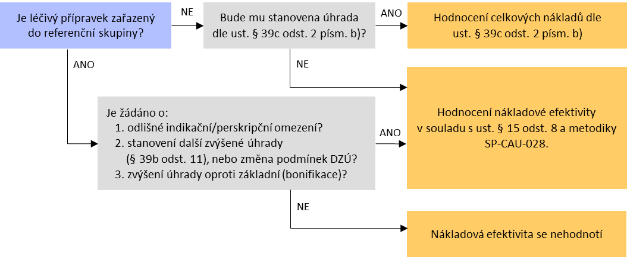
Případy, kdy se hodnotí a nehodnotí nákladová efektivita podle zákona č. 48/1997 Sb.

Slide 10
Definice nákladově efektivního terapeutického postupu (dle § 15 odst. 8 zákona č. 48/1997 Sb.)
při srovnatelných nákladech přinášejí stejný nebo vyšší terapeutický účinek (tj. v případě stanovení úhrady podle § 39c odst. 2 písm. b) zákona č. 48/1997 Sb.)
při alespoň srovnatelném terapeutickém účinku znamenají nižší celkové náklady
při vyšších nákladech a vyšším terapeutickém účinku je tento poměr srovnatelný s jinými terapeutickými postupy hrazenými s prostředků veřejného zdravotního pojištění
  v bodě 3 je třeba porovnat výši ICER hodnocené intervence s výšemi ICER v jiných případech

Slide 11
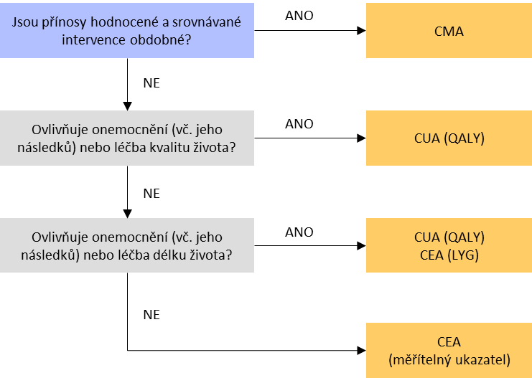
Rozhodovací strom výběru typu analýzy a parametru přínosu

Slide 12
Doporučené postupy pro hodnocení nákladové efektivity
Přehled doporučených postupů významných institucí, jež by měl autor analýzy nákladové efektivity brát v potaz při hodnocení nákladové efektivity
Kromě aktuální odborné literatury, jsou dalšími zdroji
Dokumenty správné praxe mezinárodní odborné společnosti ISPOR
    http://www.ispor.org/workpaper/practices_index.asp
Doporučení skupiny NICE Decision Support Unit
    http://www.nicedsu.org.uk/Technical-Support-Documents(1985314).htm
Doporučené postupy organizace EUnetHTA
    http://www.eunethta.eu/eunethta-guidelines
Doporučené postupy České farmako-ekonomické společnosti
    http://farmakoekonomika.cz/doporucene-postupy-cfes-pro-zdravotne-ekonomicka-hodnoceni-v-cr/

Slide 13
Vybrané specifické požadavky na hodnocení nákladové efektivity dle metodiky SP-CAU-028
Zdrojová data analýzy
  expertní panel
Komparované intervence
  výběr s ohledem na klinickou praxi
Cílová populace
  analýza podskupin pacientů
Náklady (costing)
  určení, vyčíslení a prezentace
Výsledek farmakoekonomického hodnocení
  prezentace výsledku
Analýzy senzitivity
  Požadavky na analýzy senzitivity a jejich prezentace
Přepracování analýzy
  výzva k součinnosti, změna obsahu podání žádost

Slide 14
Zdrojová data analýzy – expertní panel
Zvláštním typ podkladů pro popis klinické praxe a farmakoekonomická hodnocení
Pro zachování přezkoumatelnosti požadavek na předložení
  jmenné složení s uvedením pozice nebo odbornosti účastníka
  datum a místo jeho konání
  seznam otázek nebo dotazníky, které byly účastníkům panelu předloženy
  obsah vyjádření jednotlivých odborníků nebo výsledky statistického vyhodnocení, pokud panel obsahoval 3 a více členů
Složení odborného panelu by mělo reflektovat léčbu onemocnění v klinické praxi
  zastoupeni by měli být lékaři ze zdravotnických zařízení, ve kterých lze očekávat významný počet pacientů s daným onemocněním s ohledem na poměrné rozložení v České republice
  počet a složení panelu odborníků by měly reflektovat situaci výskytu daného onemocnění a být řádně odůvodněn

Slide 15
Zdrojová data analýzy – expertní panel
Příklad prezentace základních údajů o panelu expertů
Datum konání: |  | Místo konání:
Složení panelu: | Odborník 1, Pracoviště 1
 | Odborník 2, Pracoviště 2
 | Odborník 3, Pracoviště 3
Otázka | Průměr / medián | Nejnižší hodnota | Nejvyšší hodnota
Počet návštěv za měsíc | 3,3 / 4,0 | 2,0 | 4,0
Procento i. v. podání | 10 % / 3 % | 2 % | 25 %

Slide 16
Výběr komparované intervence
Komparátory jsou terapeutické postupy,
  které jsou v terapii daného onemocnění cílové skupiny pacientů přijímány jako obvyklé pro dané stádium onemocnění a linii jeho léčby
  současně hrazeny z prostředků zdravotního pojištění v ČR
Je-li identifikováno více relevantních komparátorů, má být srovnání provedeno proti všem odděleně
Výběr komparátoru musí být řádně odůvodněn

Slide 17
Výběr komparované intervence
Ústav obecně nedoporučuje jako hlavní komparátor pro základní scénář volit LP/PZLÚ
  hrazené v rámci ústavní péče z lékového paušálu
    pokud existuje pochybnost o jejich obdobném postavení v klinické praxi
  hrazené v režimu podle ustanovení § 16 odst. 1 zákona o veřejném zdravotním pojištění, pokud je k dispozici jiný komparátor, který je hrazen standardním úhradovým mechanismem
    pokud je použit musí být ve správním řízení prokázáno, že je úhrada tímto způsobem běžně realizována, jaké jsou náklady, u jakého podílu pacientů je takový postup uplatňován
  dočasně hrazené LP/PZLÚ pro výchozí scénář, neboť u těchto přípravků nemusela být nákladová efektivita prokázána
    v základním scénáři – trvale hrazený komparátor
    v alternativním scénáři – dočasně hrazený komparátor

Slide 18
Cílová populace – analýza podskupin
Pokud lze identifikovat významné rozdíly v přínosech (účinnost, bezpečnost) nebo nákladech u podskupin pacientů specificky definovaných jejich charakteristikami, má být předloženo také hodnocení zvlášť pro tyto podskupiny
Rozdíly mohou plynout nejen z výsledků podkladové studie s danou hodnocenou intervencí, ale také z důvodu rozdílných vstupních rizik na podkladě empirických studií

Slide 19
Určení a vyčíslení nákladů a jejich prezentace
Pokud je komparátorem LP/PZLÚ, se kterým je nebo v brzké době bude vedena revize úhrad nebo jiné správní řízení o stanovení nebo změně VaPÚ
  v jednom z alternativních scénářů by měla být zohledněna úhrada (náklady) zjištěná v předmětném správním řízení
Pokud je z jiných správních řízení známo, že úhrada srovnávané intervence byla ovlivněna cenovým ujednáním nebo ujednáním o sdílení rizik
  v rámci analýzy senzitivity by měla být představena simulace výsledků s náklady na komparátor v možném rozmezí
    např. 50 %, 75 % a 90 % (tj. snížení úhrady o 10−50 %).

Slide 20
Určení a vyčíslení nákladů a jejich prezentace
Příklad prezentace použitých hodnot farmaceutických nákladů při kontinuálním užívání LP
Položka | Dávkování | ÚHR/balení v Kč | Náklady na rok v Kč | Reference č.
Léčivý přípravek 20X10 MG | 10 mg denně | 10 000,00 | 182 500,00 | SCAU k 1. 9. 2016
Příklad prezentace použitých nákladů na výkon
Kód výkonu | Název výkonu | Body | Čas | Minutová režijní sazba | Výše úhrady za bod | Náklad na výkon
42021 | KOMPLEXNÍ VYŠETŘENÍ | 473 | 60 | 3,01 | 1,03 | 673,21 Kč
Příklad prezentace použitého čerpání péče
Položka | Podíl pacientů | Průměrná doba | Jednotkový náklad | Náklady celkem
Hospitalizace | 10 % | 5 dní | 1 200 Kč/den | 600 Kč

Slide 21
Výsledek farmakoekonomického hodnocení a jeho prezentace
Výsledek farmakoekonomického hodnocení se vyjádří dostatečně podrobně, aby ho bylo možné posoudit
Uvedou se v něm odděleně jednotlivé kategorie nákladů, zejména se z nákladů vyčlení farmaceutické náklady na hodnocenou intervenci
V případě přínosů v analýzách typu CUA nebo CEA se uvede, v jakých stavech je zisk přínosů generován
Výsledky v přehledné a podrobné podobě jsou vyžadovány také v případě relevantních alternativních scénářů

Slide 22
Prezentace výsledků analýzy nákladové efektivity
 | Scénář 1
Náklady | Hodnocená intervence | Komparátor 1 | Rozdíl
Farmaceutické na hodnocený LP
Farmaceutické ostatní
Symptomatická léčba
Návštěvy lékaře
Diagnostika
Hospitalizace
Nežádoucí účinky
Léčba po progresi
Celkem náklady
QALY
Stav 1
Stav 2
Stav 3
Celkem QALY
LYG
Stav 1
Stav 2
Stav 3
Celkem LYG
ICER (Kč/QALY)

Slide 23
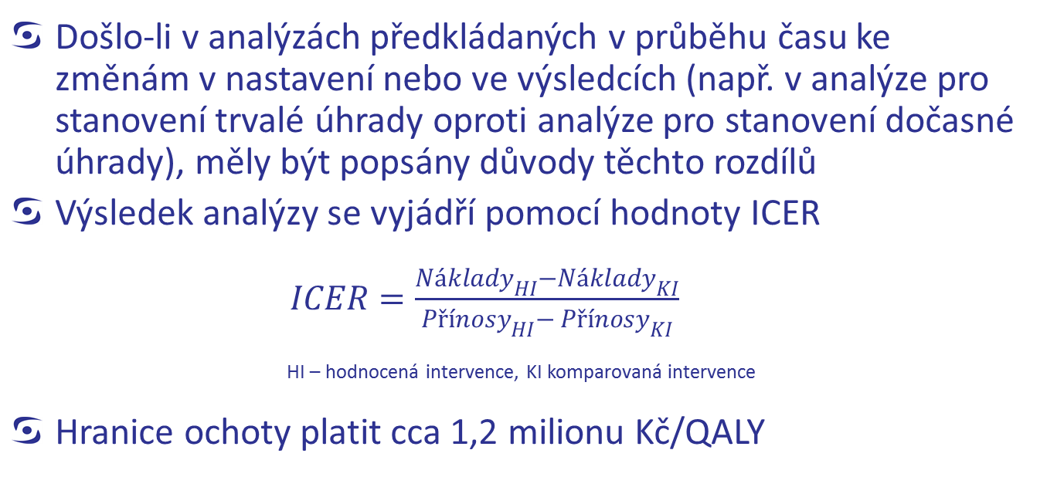
Výsledek farmakoekonomického hodnocení a jeho prezentace
Došlo-li v analýzách předkládaných v průběhu času ke změnám v nastavení nebo ve výsledcích (např. v analýze pro stanovení trvalé úhrady oproti analýze pro stanovení dočasné úhrady), měly být popsány důvody těchto rozdílů
Výsledek analýzy se vyjádří pomocí hodnoty ICER
$ICER=\frac{{Náklady}_{HI}−{Náklady}_{KI}}{{Přínosy}_{HI}− {Přínosy}_{KI}}$
HI – hodnocená intervence, KI komparovaná intervence
Hranice ochoty platit cca 1,2 milionu Kč/QALY

Slide 24
Analýzy senzitivity
V jednocestné analýze senzitivity nebo analýze scénářů by měl autor vždy prezentovat
  časový horizont
  použití různých typů extrapolace
  utility
  hodnoty hazard ratio (HR), odds ratio (OR) aj.
  náklady
Nedílnou součástí je tabulka se všemi testovanými parametry
  hodnoty vstupující do základního scénáře
  hodnoty rozmezí tj. minima a maxima vč. zdroje tohoto rozmezí (interval spolehlivosti, atd.)
  distribuce parametrů vstupujících do probabilistické analýzy senzitivity
Prezentace výsledku
  OWSA - tabulka a tornádo diagram
  PSA - bodový graf (cost-effectiveness plane/scatter plot) a křivka pravděpodobnosti nákladové efektivity (cost-effectiveness acceptability curve) při hranici 1,2 milionu Kč/QALY
Pro nákladově efektivní tvrzení bude hodnocena probabilistická i jednocestná analýza senzitivity
  zejména u výsledků na hranici

Slide 25
Prezentace vstupních parametrů analýz senzitivity
Název vstupu | Průměr, hodnota | Střední chyba, 95% CI | Hodnoty v jednocestné analýze senzitivity |  | Hodnoty a nastavení v probabilistické analýze senzitivity |  |  | Ref.
 |  |  | Dolní mez | Horní mez | Parametr 1 | Parametr 2 | Distribuce
Věk
Pravděpodobnostní přechod ze stavu 1 do stavu 2
Hazard ratio OS
Hazard ratio PFS
Utilita ve stavu 1
Utilita ve stavu 2
Náklady ve stavu 1
Náklady ve stavu 2
…

Slide 26
Přepracování analýzy nákladové efektivity
Zpravidla v reakci na výzvu k součinnosti nebo v souvislosti se změnou obsahu podání žádosti
Pokud autor přistoupí k rozdílnému nastavení přepracované analýzy oproti původnímu podání, je potřeba tuto změnu řádně odůvodnit

Slide 27
Ostatní
V případě, že nejsou tedy splněny podmínky dané ustanovením § 15 odst. 6 písm. c) (tj. chybí dostatečné důkazy o terapeutické účinnosti)
  předložené podklady nebyly shledány za dostatečné pro stanovení výše a podmínek úhrady
  Ústavem nebyly nalezeny žádné další relevantní důkazy
Analýza nákladové efektivity je považována za irelevantní
Ústav se k jednotlivým bodům žadatelem předložené analýzy nákladové efektivity vyjadřuje pouze informativně

Slide 28
Děkujeme za pozornost
Státní ústav pro kontrolu léčiv
Šrobárova 48, 100 41 Praha 10
tel.: +420 272 185 111
fax: +420 271 732 377
e-mail: posta@sukl.cz

